Slide 1

Волонтерский центр «Клевер» — объединение волонтерских отрядов, созданное в общеобразовательной организации МБОУ СОШ №1 г.Ставрополя и действующее в рамках одного или нескольких направлений волонтерской деятельности.

Slide 2
Отряд был создан в начале 2023 учебного года. Название «Клевер» символизирует 4 направления нашей деятельности:
- помощь участникам СВО,
- помощь приютам для животных,
- помощь детям ,
- помощь взрослому поколению.

Slide 3
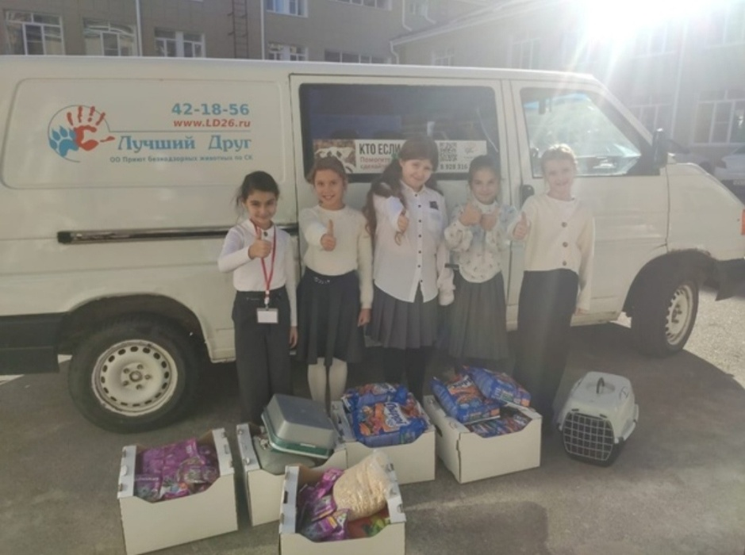
Волонтерское движение в МБОУ СОШ№1 началось со Всемирного дня защиты животных, когда учащиеся старших классов предложили организовать акцию «Подари любовь и тепло» и помочь приюту для бездомных животных «Лучший друг». Были размещены объявления о сборе необходимых вещей для приюта (корм, игрушки, одеяла, крупы и тд.). С удовольствием присоединились родители и учащиеся начальной школы. Было собрано много корма, который мы передали в приют «Лучший друг»

Slide 4
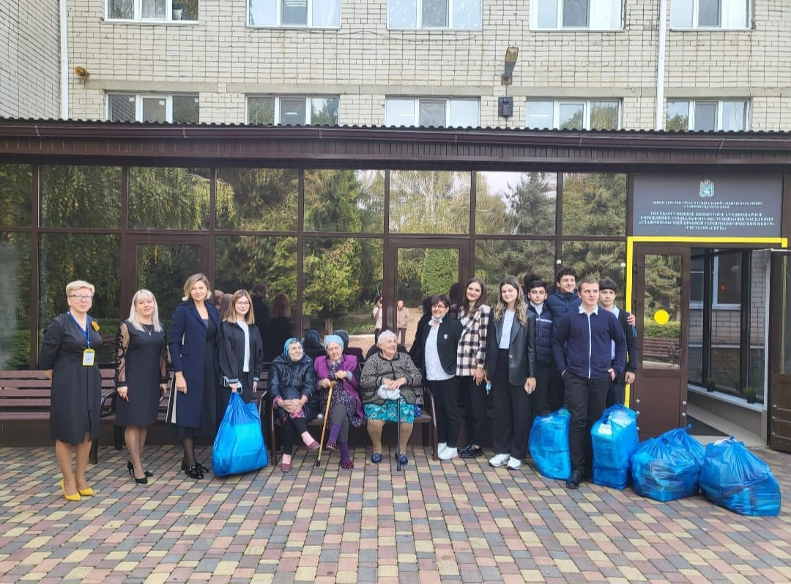
Следующей масштабной акцией ко дню Пожилого человека стал сбор угощений и подарков для Ставропольского геронтологического центра, в котором проживало на тот момент 390 человек. Учащиеся решили организовать сбор угощений и памперсов. Активистами волонтерского центра была организованна осведомленность родительской общественности и обучающихся всей школы. Было собрано большое количество угощений, которые дети лично раздали бабушкам и дедушкам.

Slide 5
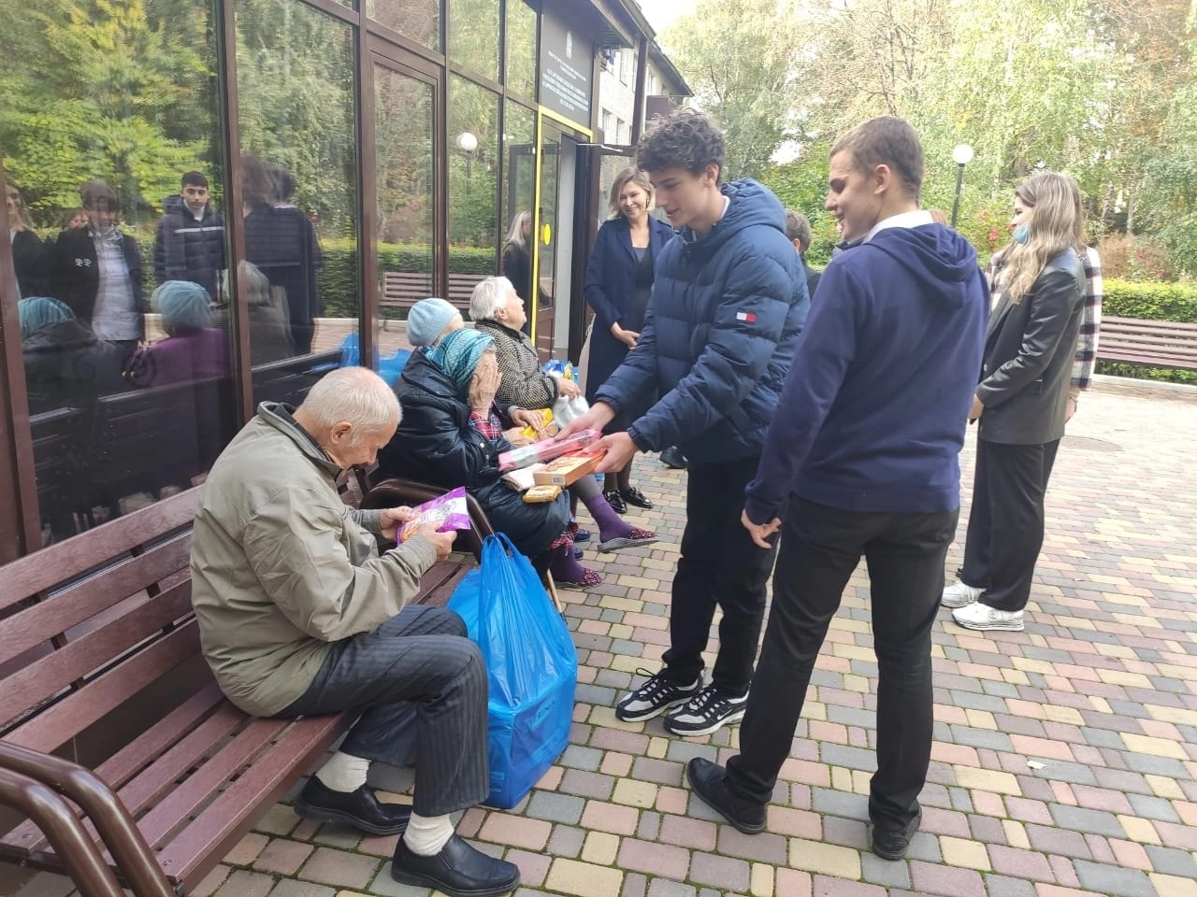
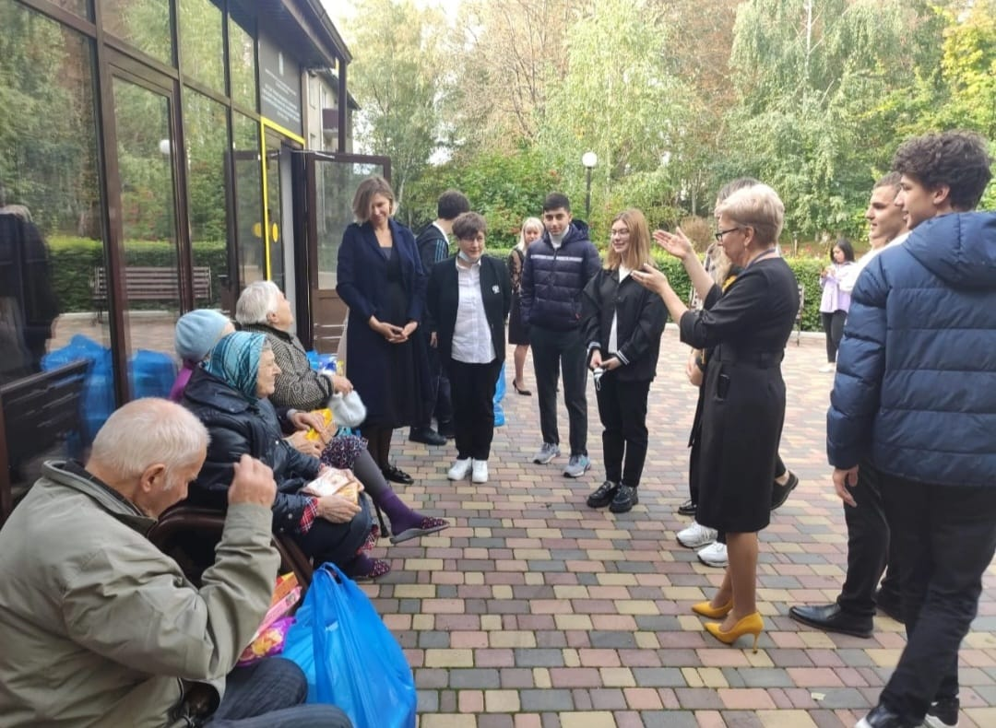
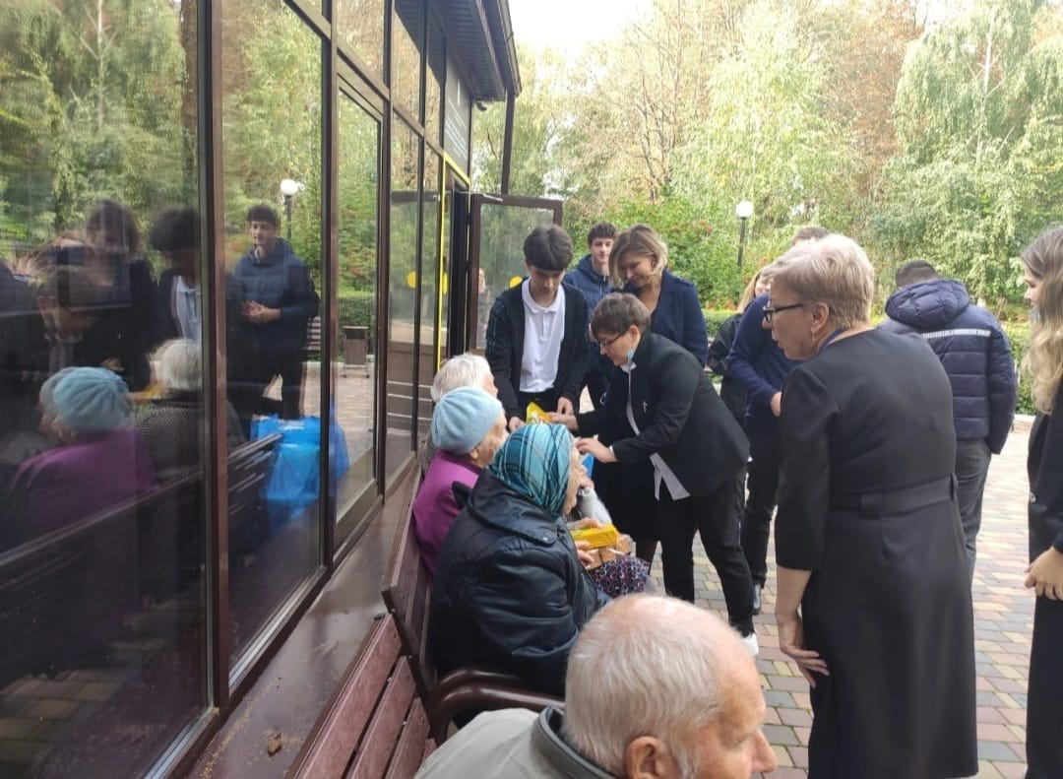

Slide 6
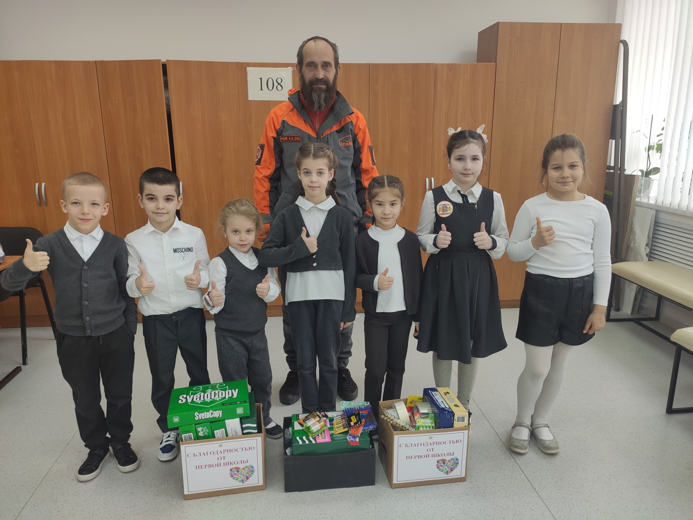
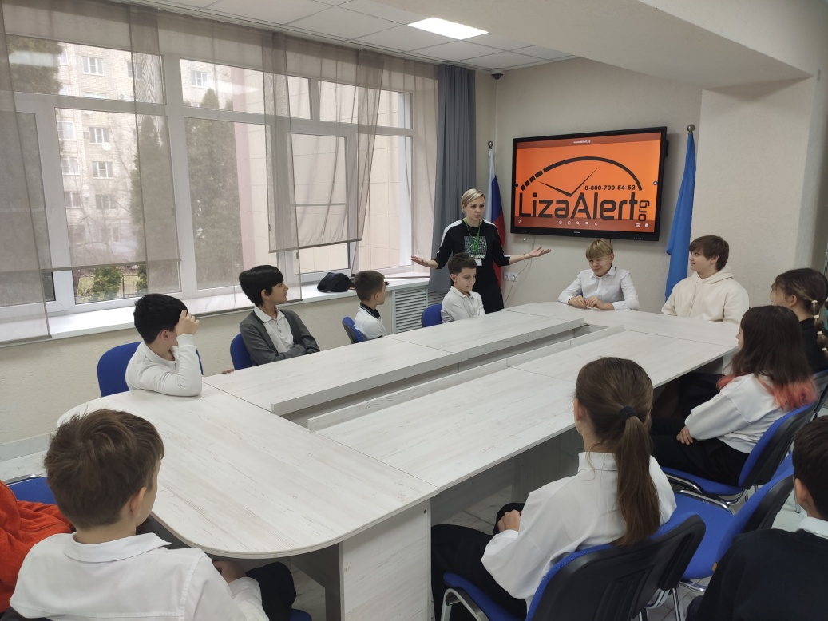

Желание организовать акцию и помочь добровольческому-поисковому отряду «LizaAlert» возникла у обучающихся средней школы, после того, как волонтеры поискового отряда провели лекции в 1-7 классах. Вдохновившись деятельностью отряда, дети захотели помочь и организовали сбор канцтоваров и бумаги для распечатки и расклейки ориентировок на поиск пропавших людей. Учителя и родители с удовольствием поддержали инициативу детей и собрали необходимые вещи.

Slide 7
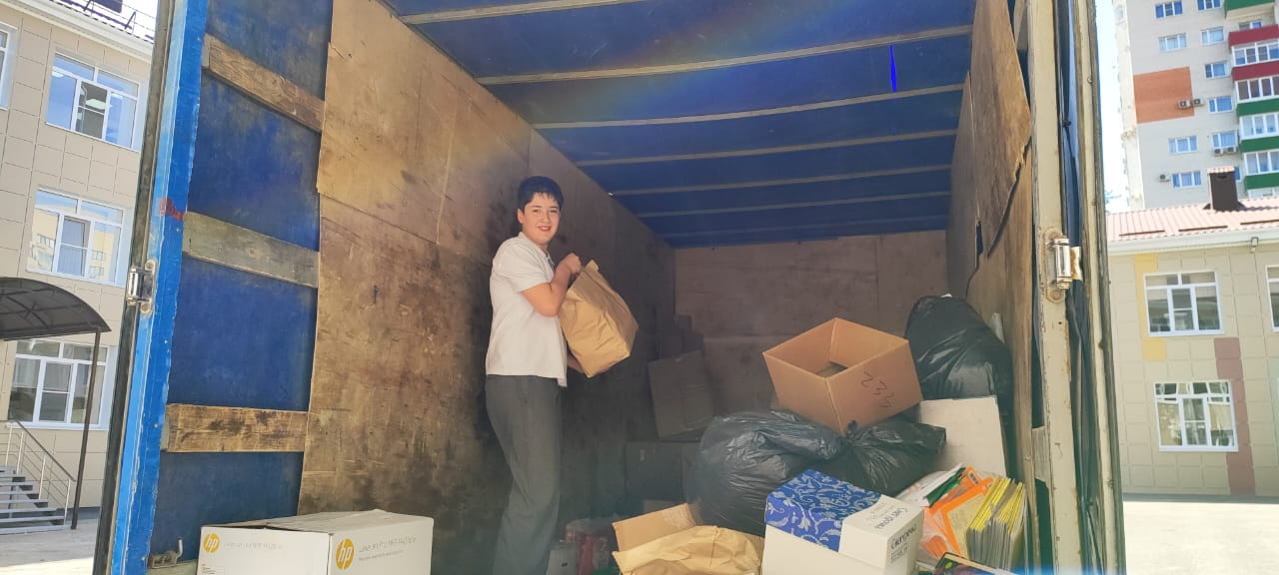
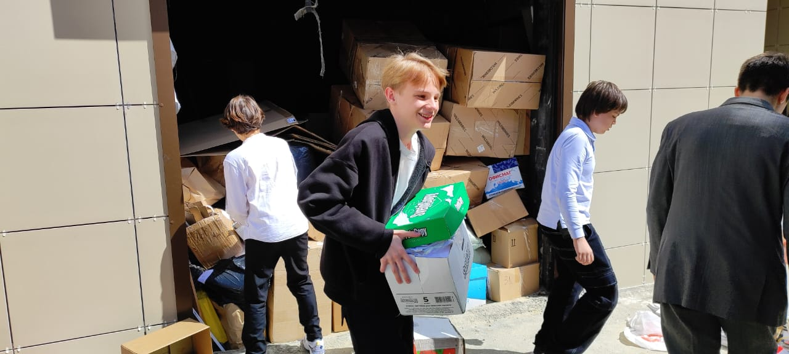
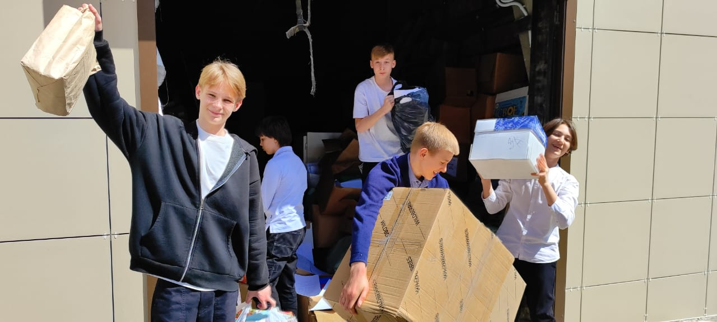
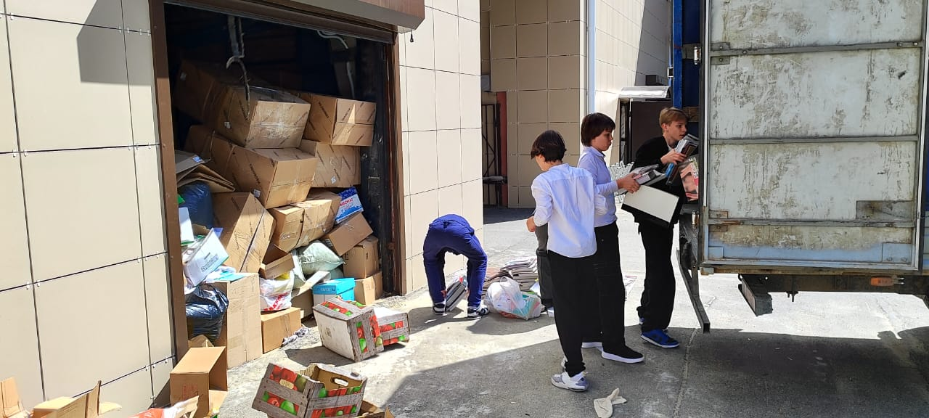
Акция «Сдай мукулатуру-сохрани дерево» проходит в школе ежегодно. Большое количество классов участвует в этой акции и даже устраивают соревнования между собой, какой класс соберет больше макулатуры. Родители и дети с удовольствием участвуют в этой акции.

Slide 8
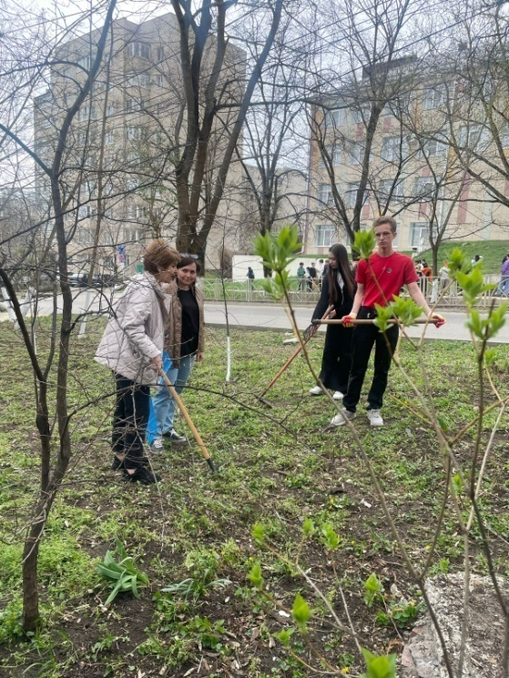
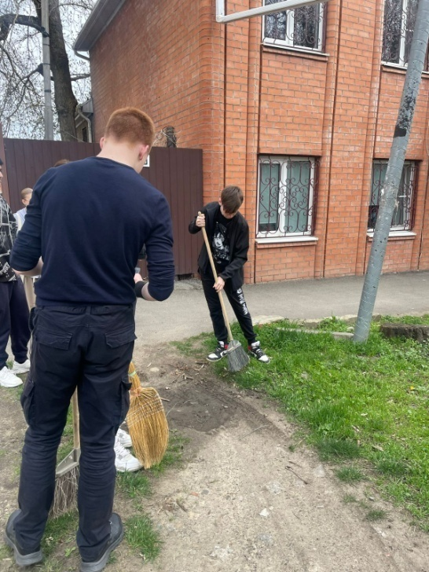
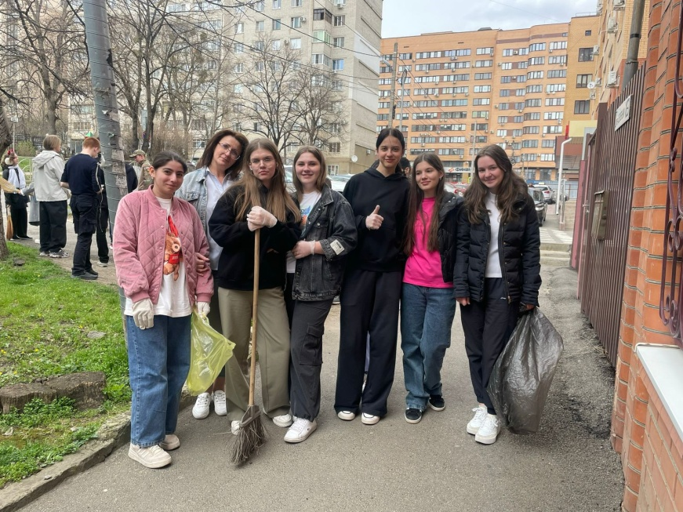
Учащиеся старших классов приняли участие в акции «Аллея Героев», над которой дети 9-10 классов взяли шефство. Осенью и весной учащиеся проводят на «Аллее Героев» субботник.

Slide 9
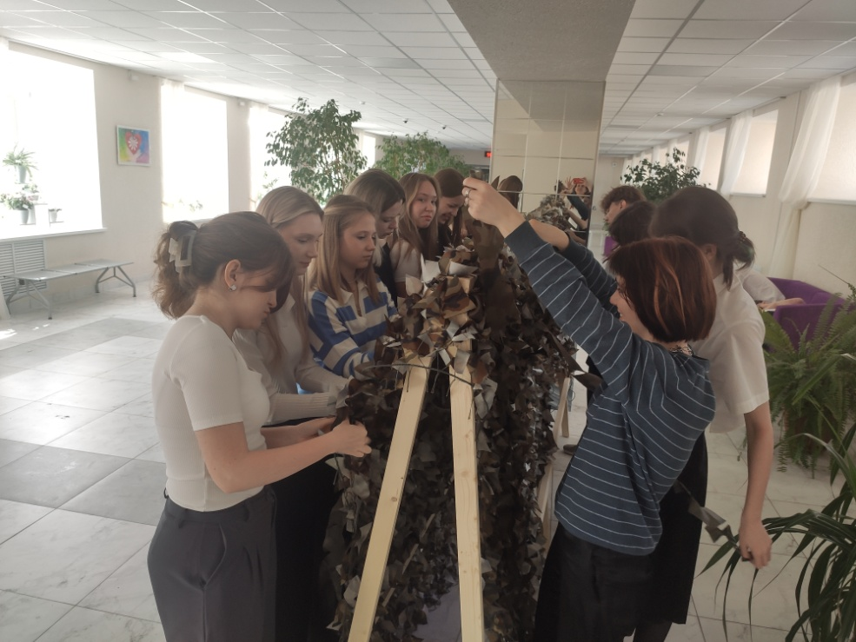
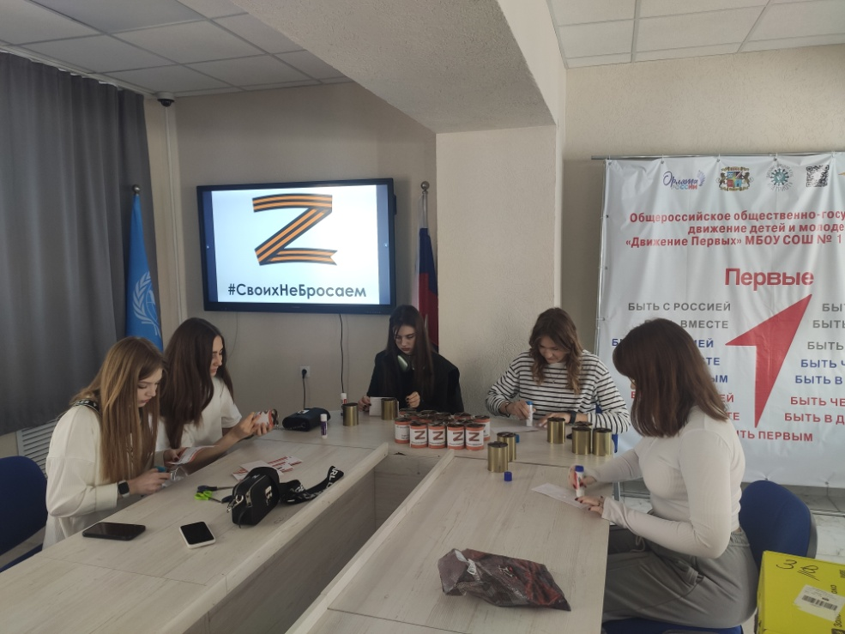
Самая масштабная акция в МБОУ СОШ№1, в которой принял каждый учащийся и родитель нашей школы - это акция «За Своих». Идея с ярмаркой для сбора денежных средств участникам СВО была предложена учениками 10 класса, которая позже переросла в традицию. В течение года участники волонтерского движения изготавливали окопные свечи, плечи маскировочные сети, собирали продукты и медикаменты нашим бойцам в зону СВО.

Slide 10
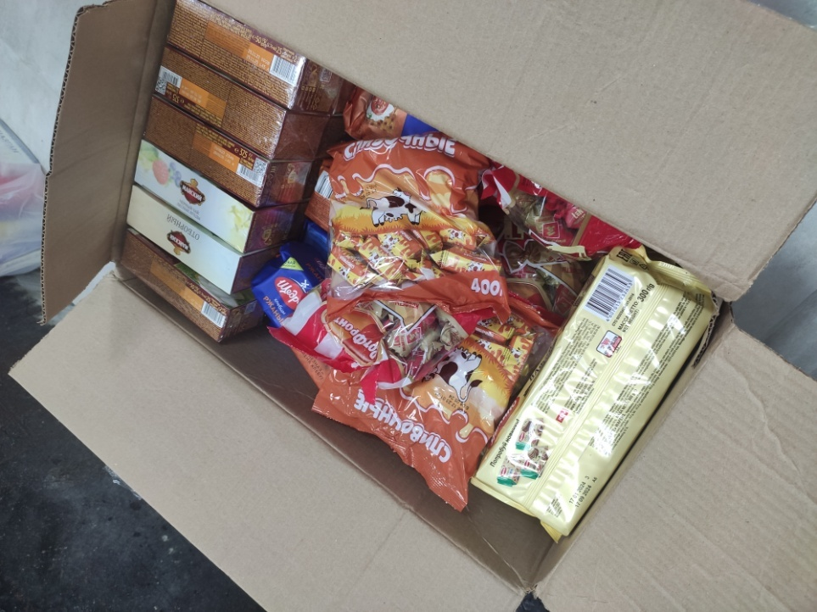
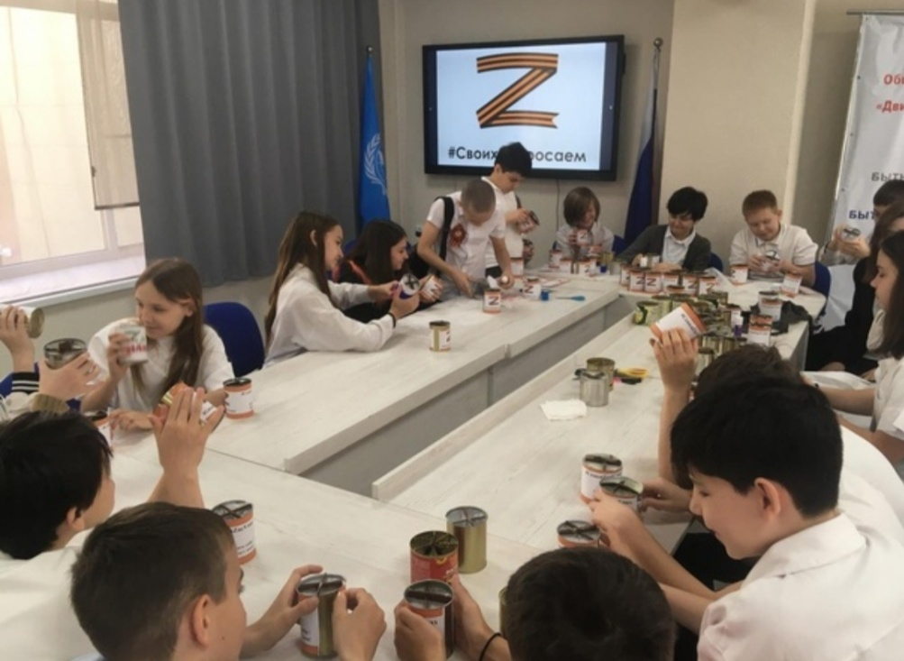
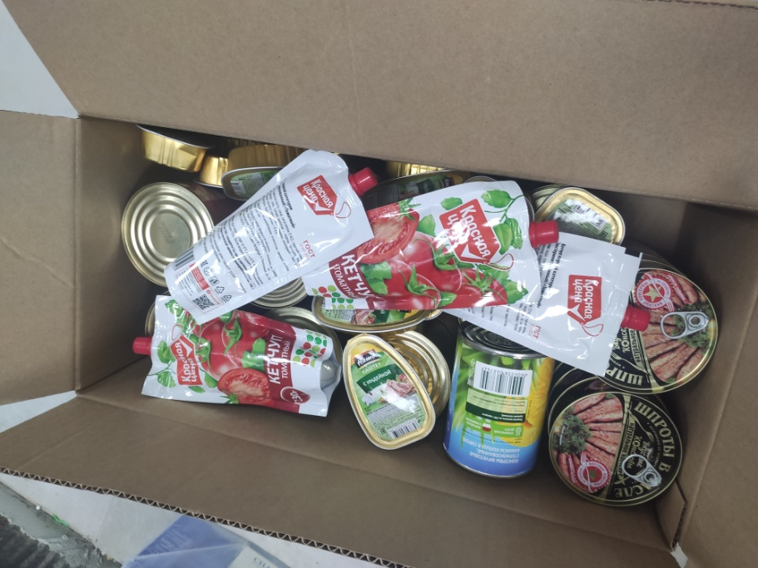
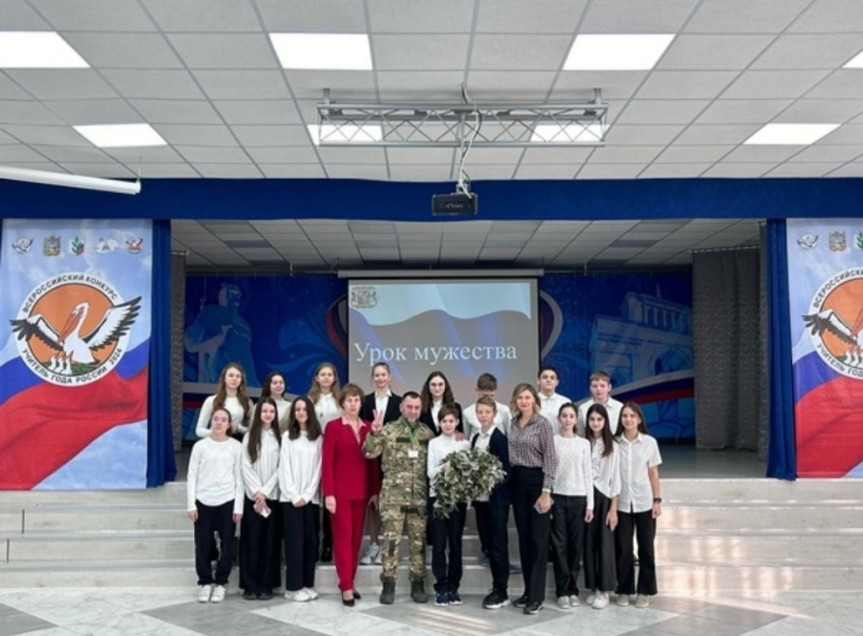

Slide 11
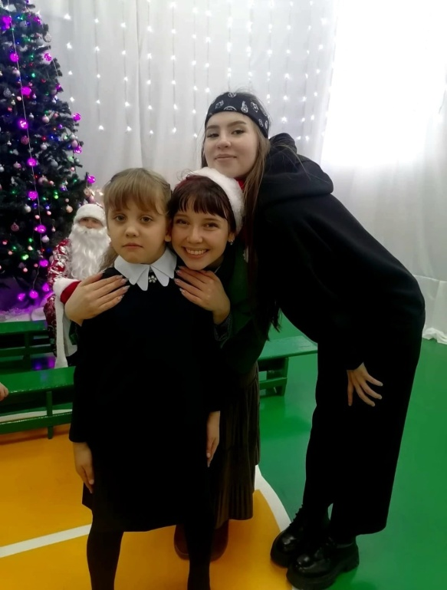
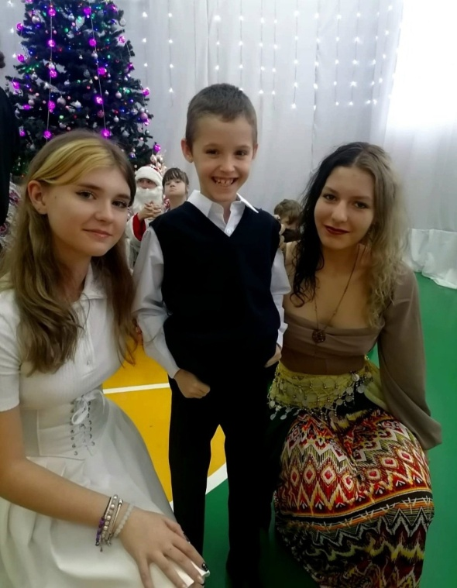
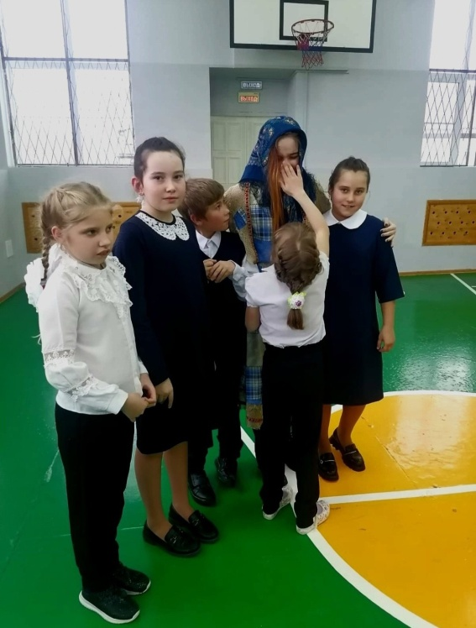
На Новый год дети предложили отвезти подарки и организовать праздничный концерт воспитанникам школы-интерната №5. Поездка потрясла детей до глубины души. Учащиеся собирали новогодние подарки и сладкие угощения и репетировали представление.

Slide 12
В течении последнего года мы приняли участие в 15 акциях, что отражено на странице ВК школы и сайте Добро.ру (ID 10099238).

